Slide 1
LG32 IBS2.1 Oogsten complexe machines
Onderdeel tarief berekenen – les 2

Slide 2
Waarom dit vak?
Vraag aan jullie:
Wat maakt een (loon)bedrijf succesvol?
Wat moet een bedrijf zeker wel hebben?
Wat moet een bedrijf zeker niet hebben?

Slide 3
Welk tarief vraag je aan de klant?

Slide 4
Welk tarief vraag je aan de klant?
Kostprijs
Concurrentie
Hoeveelheid werk
Grote verschillen tussen regio’s
Verschillen tussen bedrijven
Zelfs verschillen tussen klanten

Slide 5
Welke kosten heeft een machine?
Vaste en variabele kosten
Kunnen we die onderverdeling maken?

Slide 6
Afschrijving
Wat is afschrijving?

Slide 7
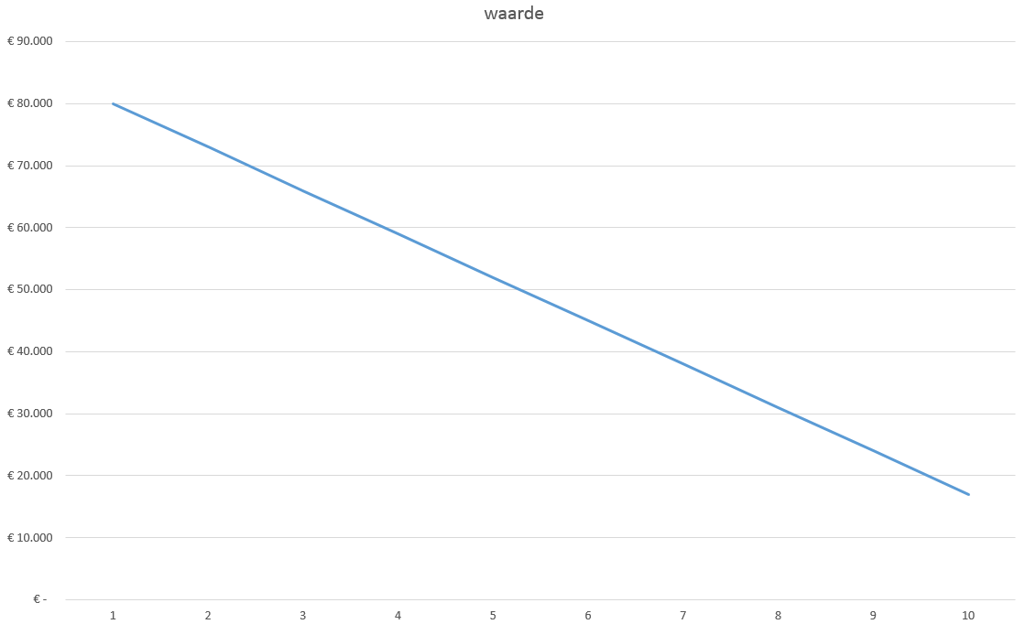
Waardevermindering productiemiddelen
Gebruik (of juist niet)
Slijtage
Modernere machines
Lineaire afschrijving

Slide 8
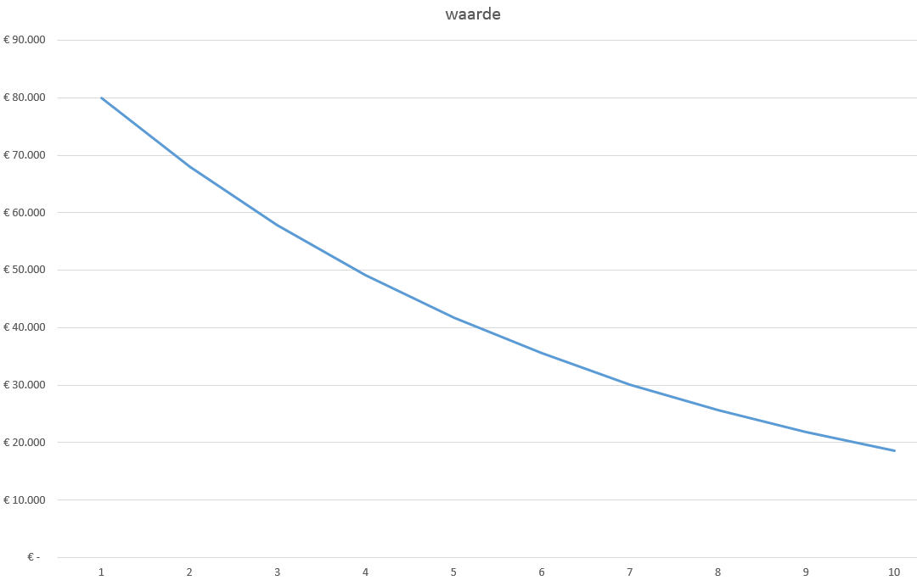
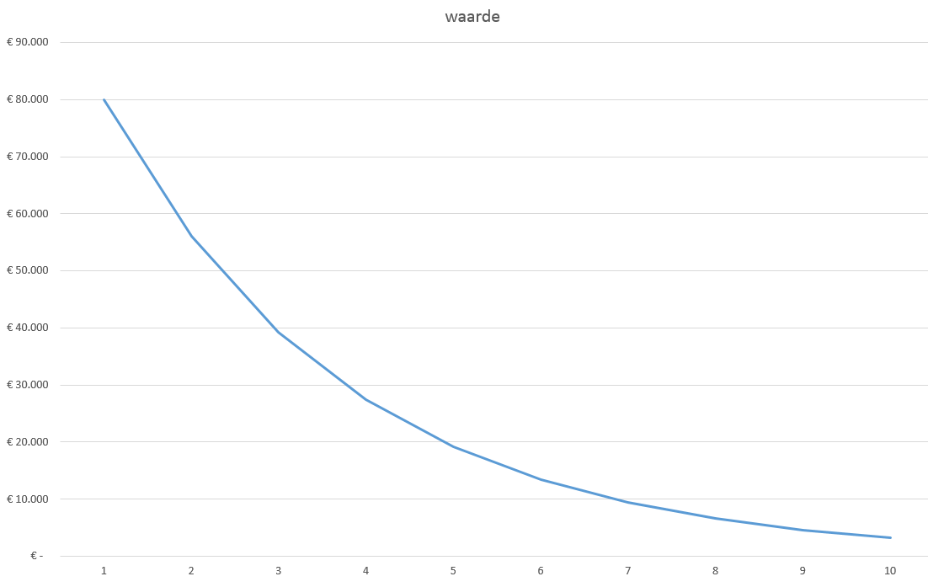
Degressief

Slide 9
Aanschafwaarde
Vervangingswaarde
Boekwaarde
(economische) levensduur.
Je geeft het geld niet uit!

Slide 10
Levensduur
Technische levensduur
Economische levensduur
Gebruiksuren
Totaal
Per jaar

Slide 11
3 manieren van afschrijven
Vervangingswaarde – restwaarde
Economische levensduur
2. Vast percentage van de vervangingswaarde
3. Vast percentage van de boekwaarde

Slide 12
Opgaven nakijken. T/m 6

Slide 13
Opgaven maken t/m 13

Slide 14
Dat was ‘m!
Dagge bedankt zijt, da witte.

